Slide 1

La Suisse est-elle prête à faire face à une crise alimentaire ?
15. Juni 2022
Dr. Ueli Haudenschild – Domaine Alimentation de l’approvisionnement économique du pays

Slide 2

Mission
Art. 102 Approvisionnement du pays:
¹ La Confédération assure l’approvisionnement du pays en biens et services de première nécessité afin de pouvoir faire face à une menace de guerre, à une autre manifestation de force ou à une grave pénurie à laquelle l’économie n’est pas en mesure de remédier par ses propres moyens. Elle prend des mesures préventives.
² Elle peut, au besoin, déroger au principe de la liberté économique.

Slide 3
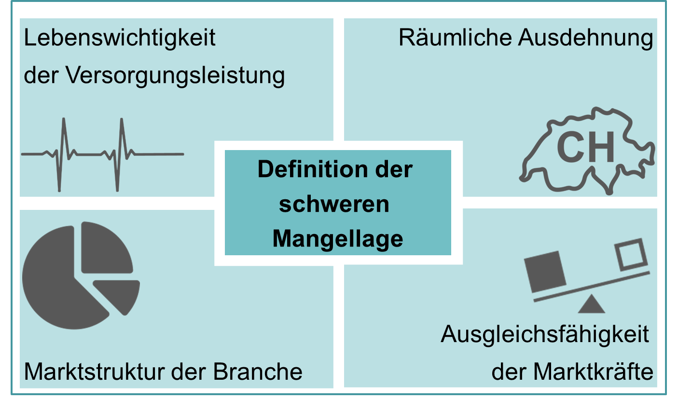
Définition d'une pénurie grave

Slide 4
Organisation AEP = partenariat public - privé (PPP)
DEFR
Délégué
Office fédéral (OFAE)
Domaines
Admin. Droit Comm.
Secrétariats
Alimentation
Org. chargées des réserves obligatoires
Cantons
Prod. thérap.
Énergie
Communes
Stockage obligatoire
Industrie
Autres offices
Logistique
TIC
Organisations de l’économie
Administration fédérale = 34 empl. à temps plein
Cadre de milice
250 personnes

Slide 5
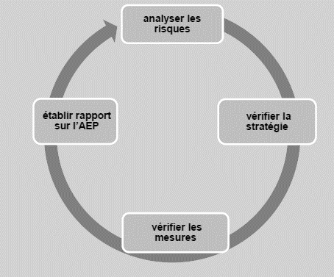
Mission en temps normal
Source: INFO AEP – L’approvisionnement économique du pays : un aperçu historique de 1848 à nos jours

Slide 6
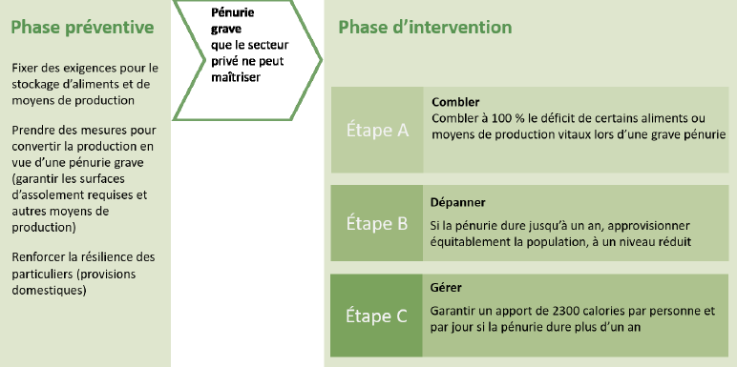
Stratégie d’approvisionnement

Slide 7
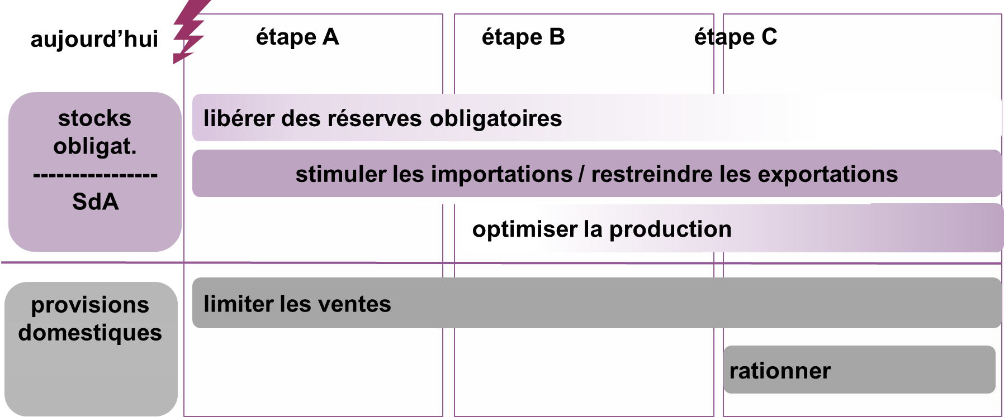
Instruments du domaine Alimentation

Slide 8
Stockage obligatoire
Produit | Quantité en août 2020
Huiles et corps gras | 35 100 t
Sucre | 55 900 t
Blé tendre et blé dur destinés à l’alimentation humaine, riz | 197 900 t
Blé tendre à double usage / pour compenser un déficit énergétique | 140 000 t
Céréales fourragères | 167 500 t
Protéagineux (désormais uniquement pour les porcs et les volailles) | 93 300 t
Semences de colza | N’existe pas encore
Engrais azotés (N pur) | 16 400 t
Quantité
4 mois
3 mois
4 mois
3 mois
2 mois
2 mois
en cours d'élaboration
4 mois

Slide 9

Réduction globale des quantités vendues
En cas de problème, il serait envisageable de réduire globalement les quantités vendues
P. ex. 1 pièce par achat et par personne
Sans limitation de la fréquence d’achat
Objectif 1: éviter / diminuer les achats de stockage engendrés par la panique
Objectif 2: assurer l’approvisionnement en denrées alimentaires dans tout le pays

Slide 10
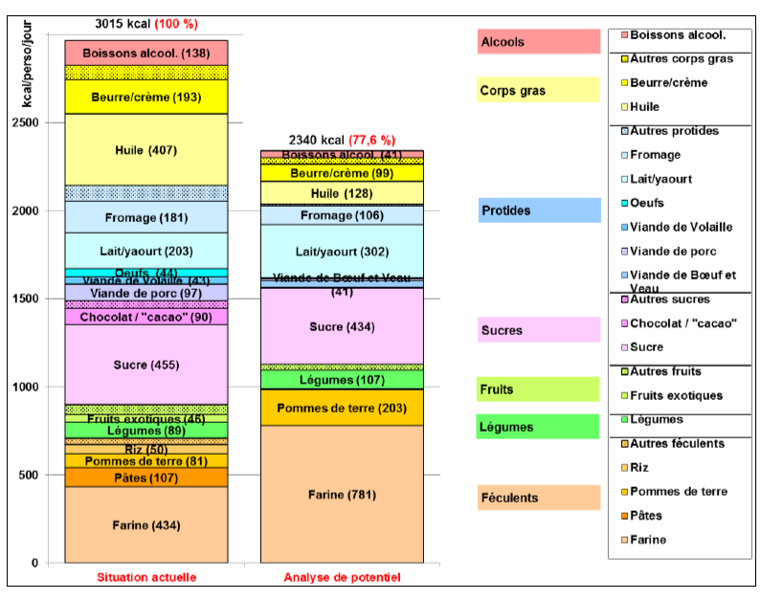
Surfaces d’assolement / Optimisation de la production
Analyse de potentiel
Une utilisation optimale des surfaces d’assolement permet de nourrir la population avec un apport de quelque 2340 kcal/jour.
Condition: les ressources que constituent les sols sont disponibles et préservées dans leur qualité et quantité prévues. Il faut que tous les autres intrants soient eux aussi disponibles dans les quantités nécessaires.

Slide 11
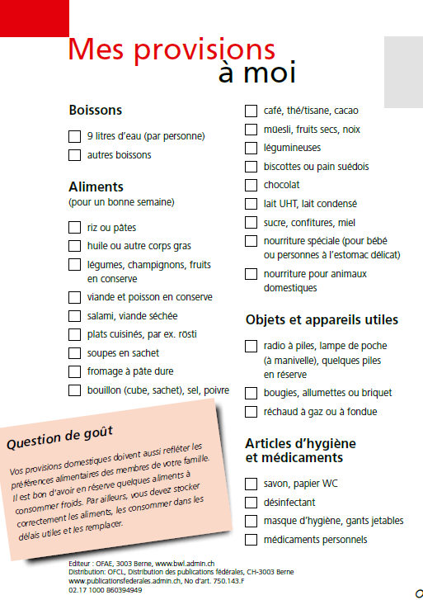

Provisions domestiques

